Slide 1
Презентация к уроку предмет: английский язык тема: «Профессии» выполнила: Енина Татьяна Юрьевна класс: 2 Бюджетное общеобразовательное учреждение г. Омска «Средняя общеобразовательная школа № 104»
Омск-2016

Slide 2
Let’s read
ck
[k]
black
[i:]
ee
green
[ð]
th
this

Slide 3
What are they?

Slide 4
The theme (тема) of our lesson is…

Slide 5
The aim (цель) of our lesson is …
to learn the names of professions (выучить названия профессий)

Slide 6
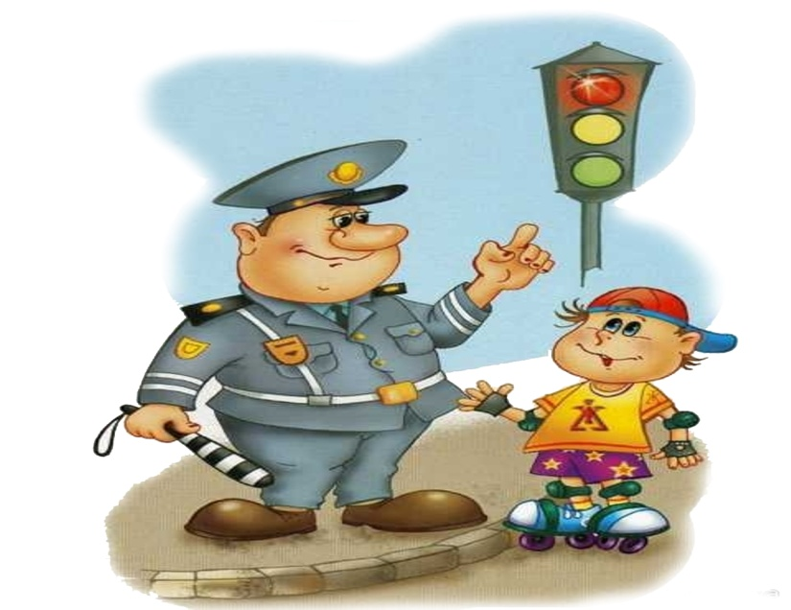
a doctor
a policeman
a businessman
a teacher

Slide 7
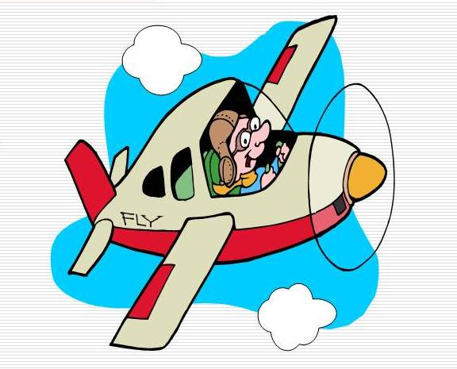
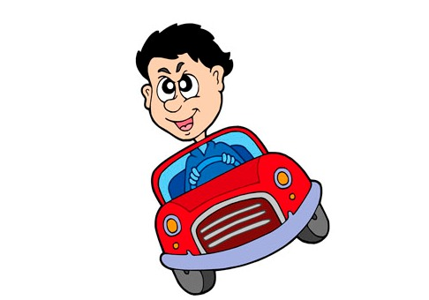
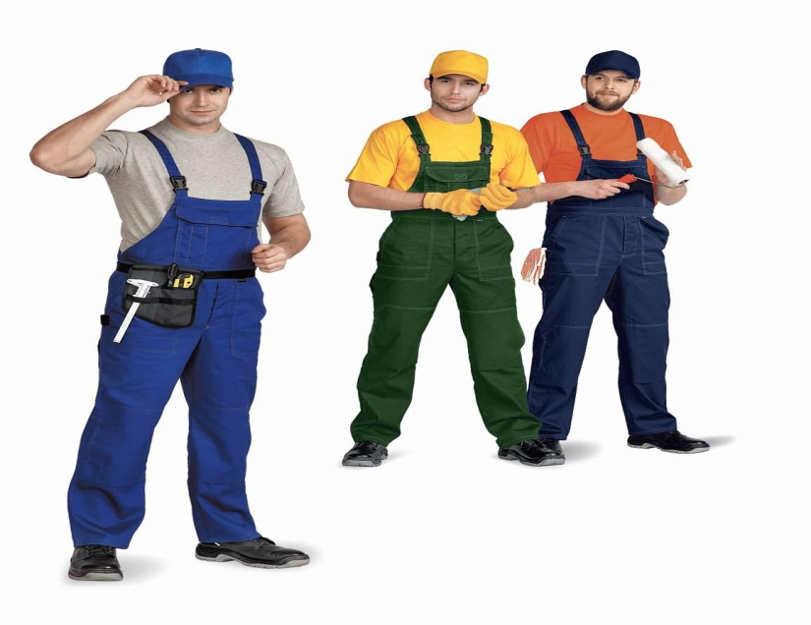
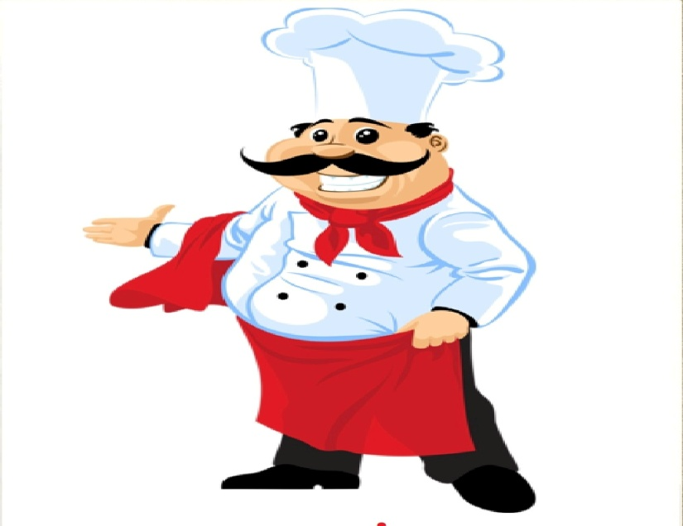
a pilot
a driver
a worker
a cook

Slide 8
Догадки на запоминание:
1. Как policeman – полицейский, за порядком смотрим вместе
2. Самолетом управляю, словно летчик, слово - pilot
3. Повар –это слово cook, он
без слез порежет лук
4. Не боимся мы врача, с doctor дружим мы всегда
5. Businessman мой дядя в Омске, бизнес он ведет и в Томске
6. Дед вмешался: "Вы не правы! Будет внук водитель, driver
7. А захочешь, так учти ты,
можешь стать, учитель – teacher
8. Может больше будет прока Если стать рабочим, worker

Slide 9
Different
Professions

Slide 10
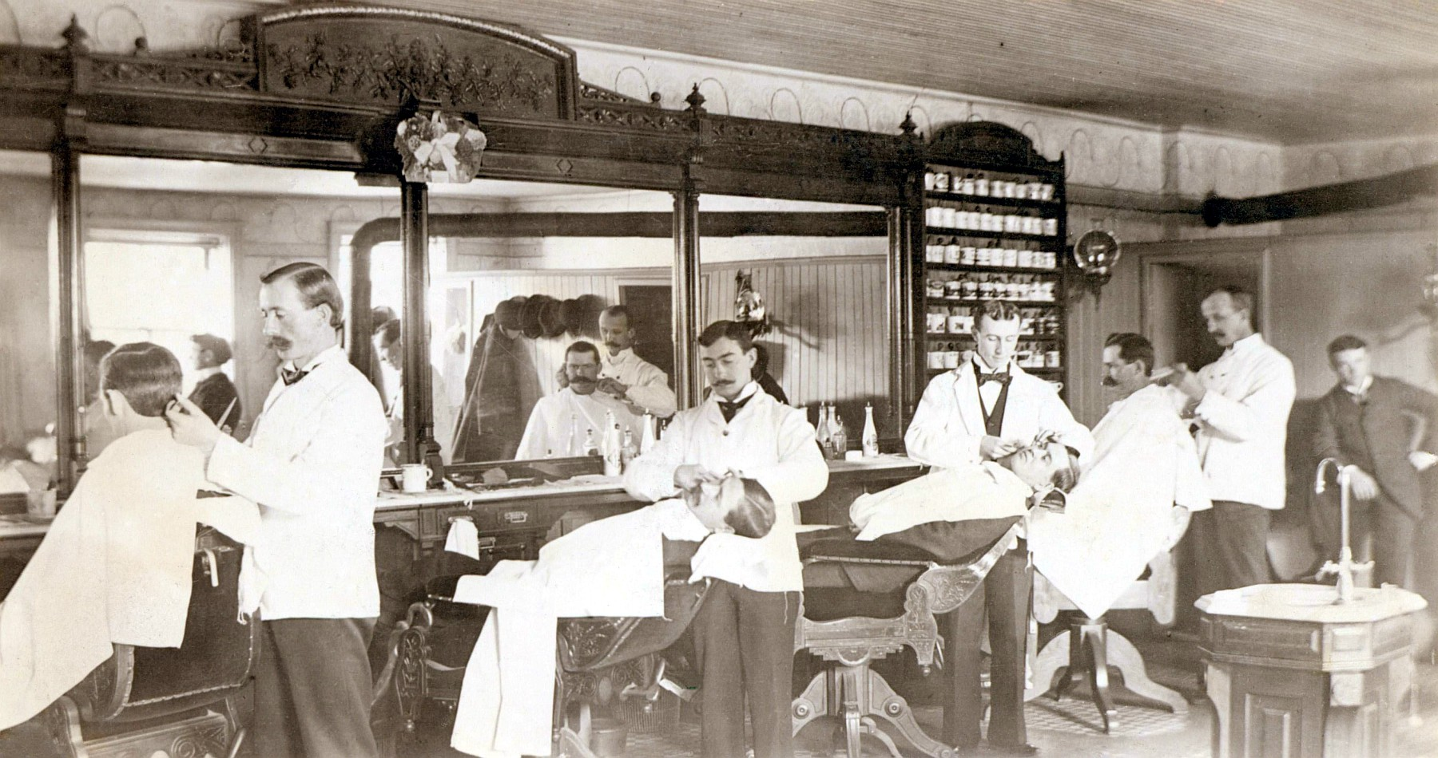
a barber [ˈbɑːbə]

Slide 11
“Barber”[ˈbɑːbə]-в переводе с английского языка означает мужской парикмахер, цирюльник,
который оказывает не только
парикмахерские услуги,
но и бритье, подстригание усов и бороды

Slide 12
Let’s do physical exercise!!!
Hands up,
Hands down,
Hands on hips
And sit down!!!
Hands up,
Hands down,
Hands on hips
And sit down!!!

Slide 13
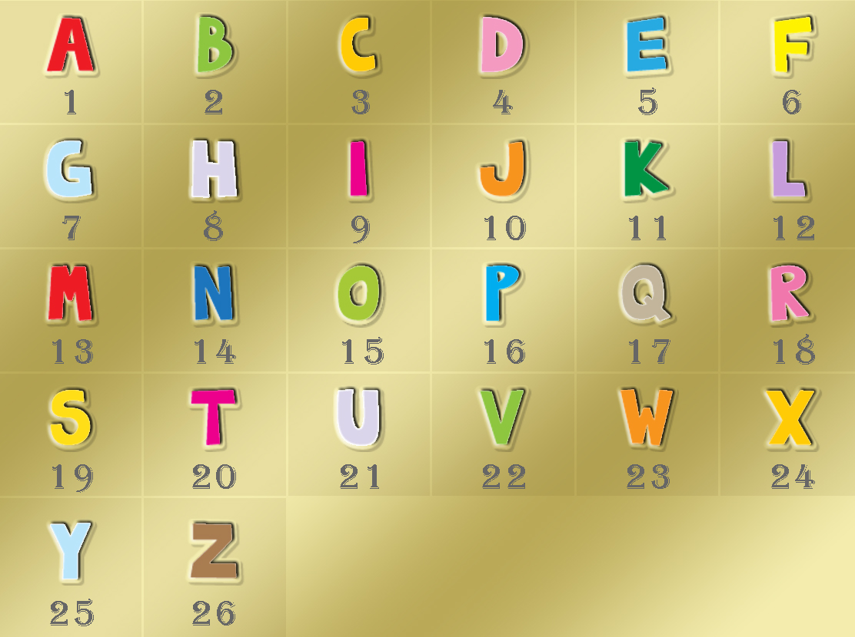
Расшифруйте криптограммы:
2 | 21 | 19 | 9 | 14 | 5 | 19 | 19 | 13 | 1 | 14
b | u | s | i | n | e | s | s | m | a | n
4 | 15 | 3 | 20 | 15 | 18
d | o | c | t | o | r
16 | 15 | 12 | 9 | 3 | 5 | 13 | 1 | 14
p | o | l | i | c | e | m | a | n
4 | 18 | 9 | 22 | 5 | 18
d | r | i | v | e | r
20 | 5 | 1 | 3 | 8 | 5 | 18
t | e | a | c | h | e | r
23 | 15 | 18 | 11 | 5 | 18
w | o | r | k | e | r

Slide 14
Professions
Let’s read
oo = [u:]
ch = [t∫]
c e = [s]
c t = [k]
i = [ai]
o+r = [o:]
ss = [s]
a cook
a teacher
a policeman
a doctor
a driver, a pilot
a worker
a businessman

Slide 15
My Family I have got a nice family. My mother is a teacher. She has got good students. My father is a businessman. He has got big planes. My grandmother and grandfather are not old. She is a good cook and he is a great pilot. I have got a brother, Nick. He is not a businessman, not a policeman, not a driver, not a pilot or a worker. He is not a doctor or a teacher. What is he?
Professions (виды профессий) | Family (члены семьи) | Pronouns (местоимения)
1 | 1. | 1.
2. | 2. | 2.
3. | 3. | 3.
4. | 4. | What is my brother? He is a ____________________
5. | 5.
6.
7.

Slide 16
The aim (цель) of our lesson was
to learn the names of professions (выучить названия профессий)

Slide 17
Оцените свою работу
How many points have you got? (сколько баллов вы набрали за урок)
Критерии: | Points/баллы
Я знаю названия профессий | +/-
Я умею найти их в тексте | +/-
3) Я смогу научить одноклассников читать и переводить названия профессий | +/-

Slide 18
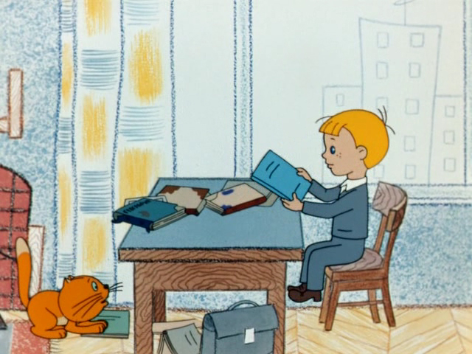
Home task
Make up your own cryptogram
(Составьте свою криптограмму)
Our lesson is over.
Goodbye.

